Slide 1

Membuat Website Menggunakan Wordpress
Oleh Ilham Setia Bhakti

Slide 2


Website
Internet

Slide 3

detik.com
wattpad.com
cookpad.com

Slide 4

(website-kamu).wordpress.com

Slide 5
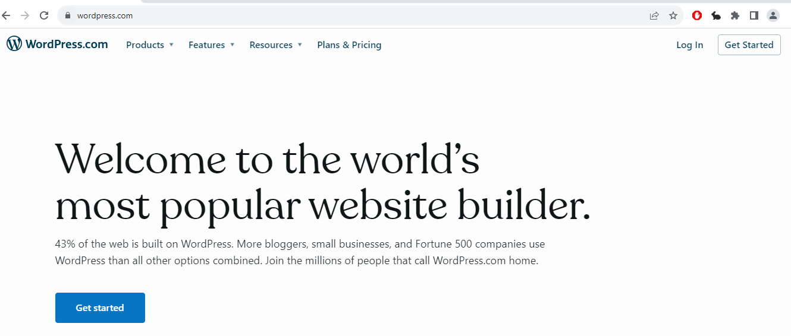
Cara Membuat Website Dengan CMS Wordpress

Slide 6
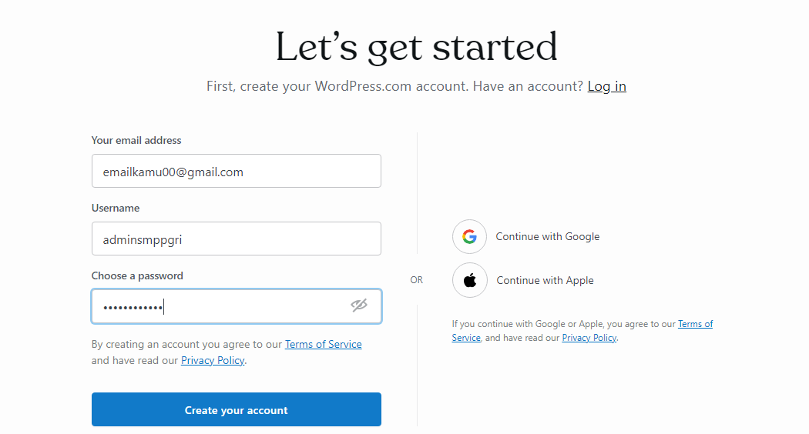
Daftar Akun Wordpress

Slide 7
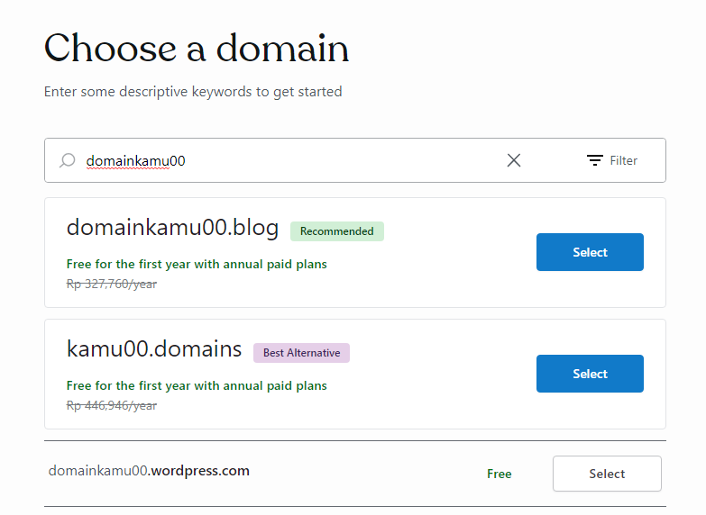
Pilih Nama Domain

Slide 8
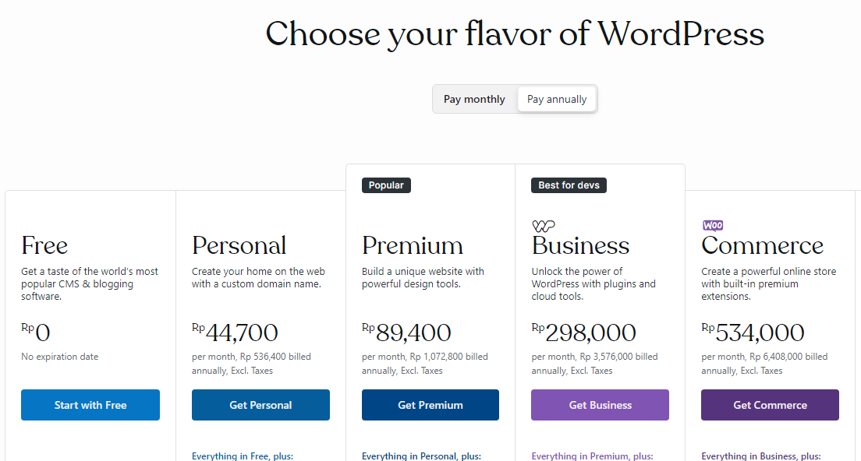
Pilih Paket Gratis

Slide 9
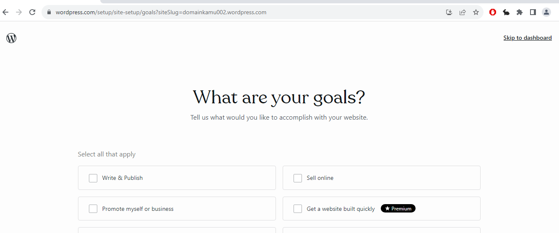
Skip to Dashboard

Slide 10
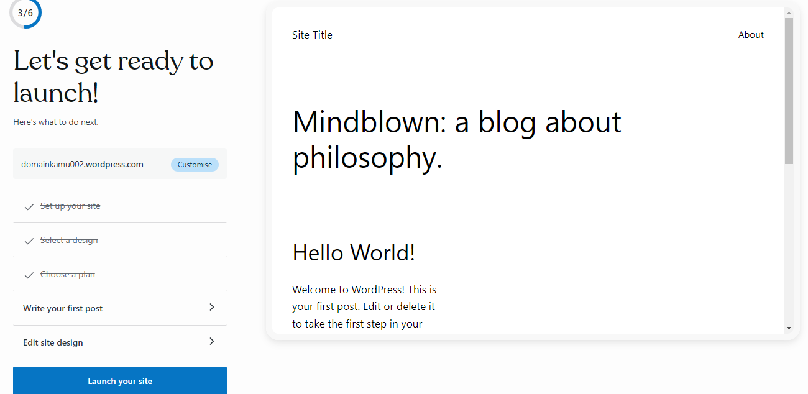
Launch Your Site

Slide 11
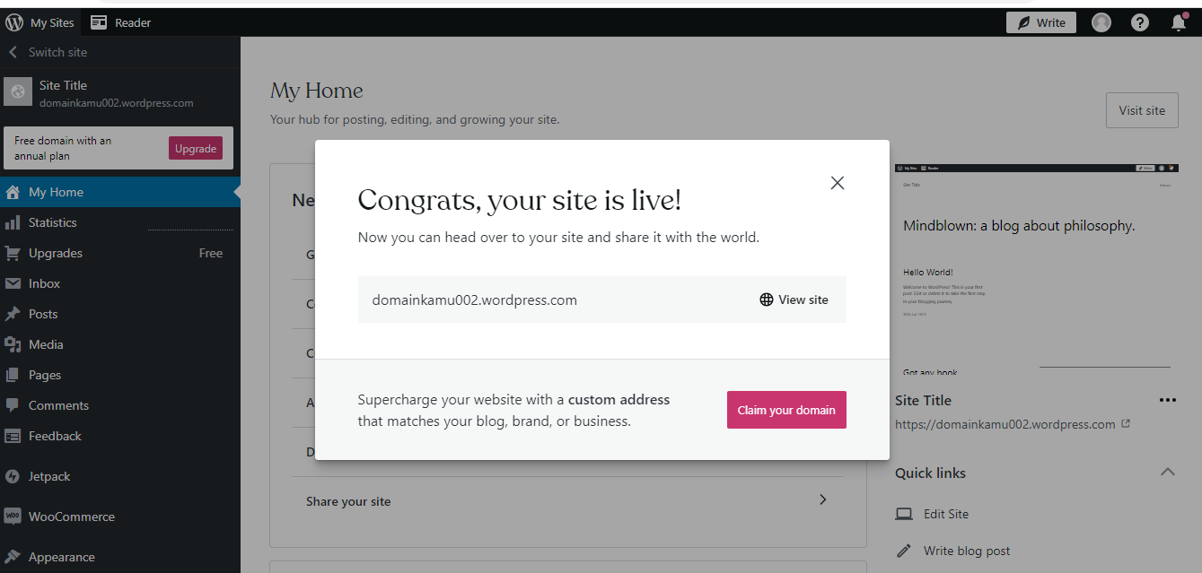
Website Berhasil di Launch

Slide 12
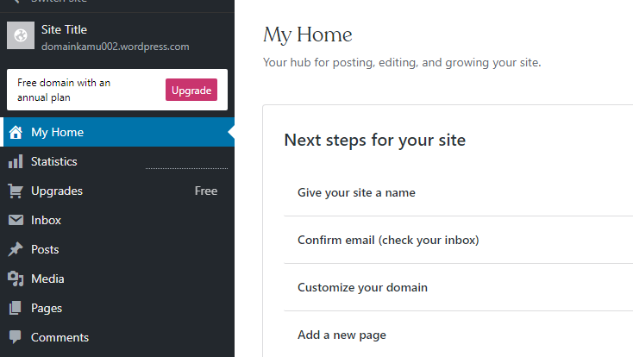
Pilih Menu Post

Slide 13
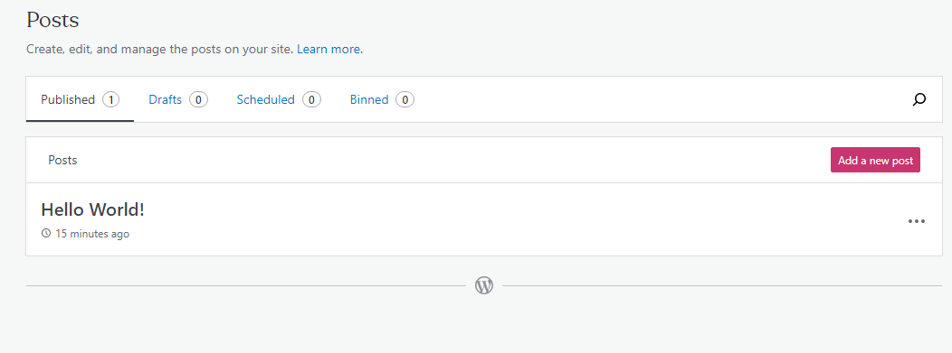
Add New Post

Slide 14
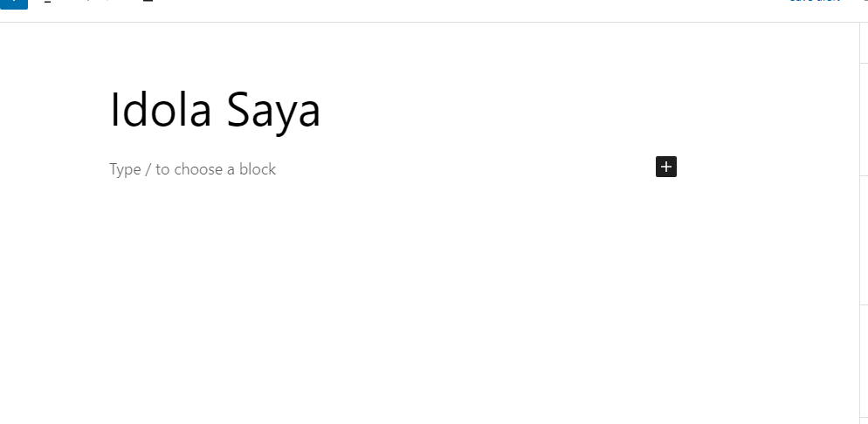
Tulis Judul Post

Slide 15
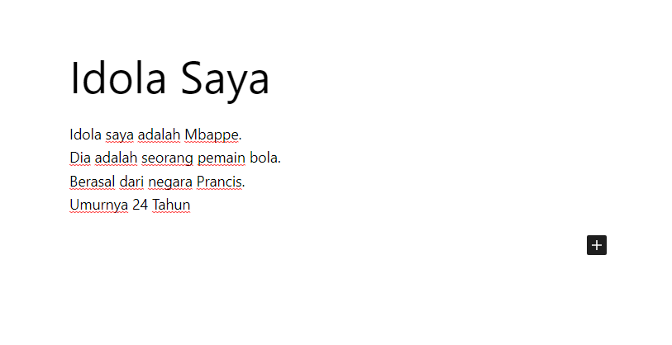
Tambahkan Isi Post

Slide 16
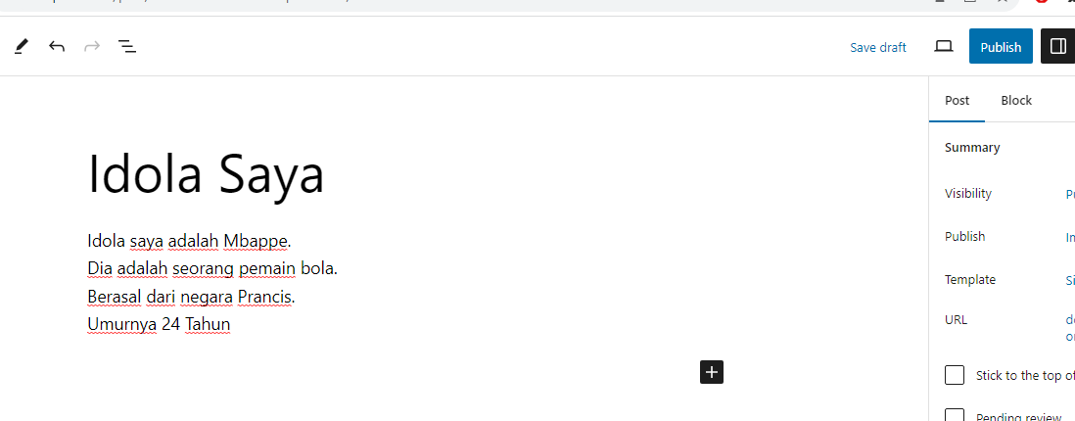
Publish Post

Slide 17
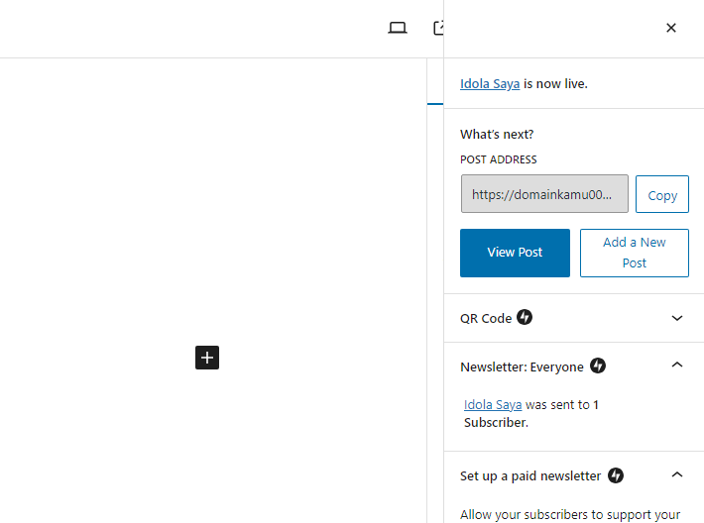
Klik View Post

Slide 18


Postingan Pertama Berhasil di Buat

